Slide 1
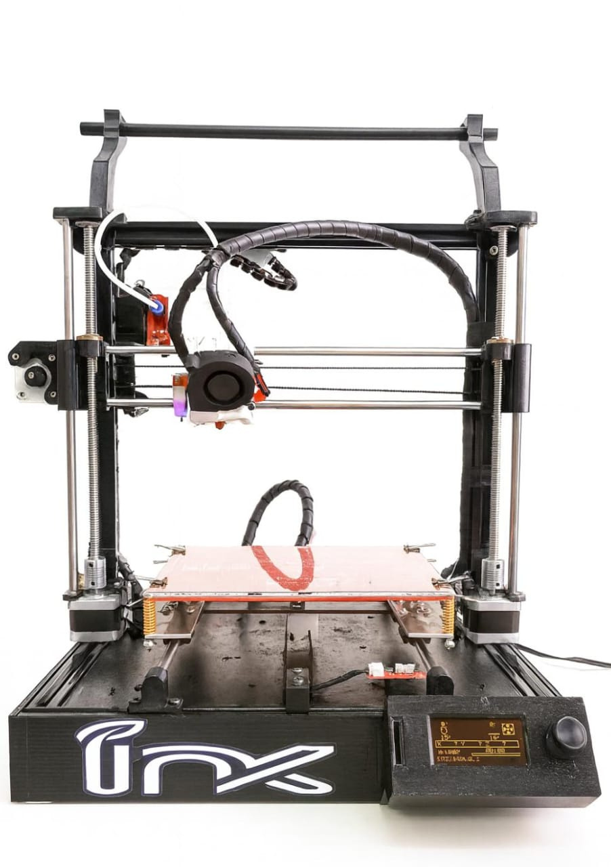

DIP III
Impressora 3D
3ª Entrega

Slide 2
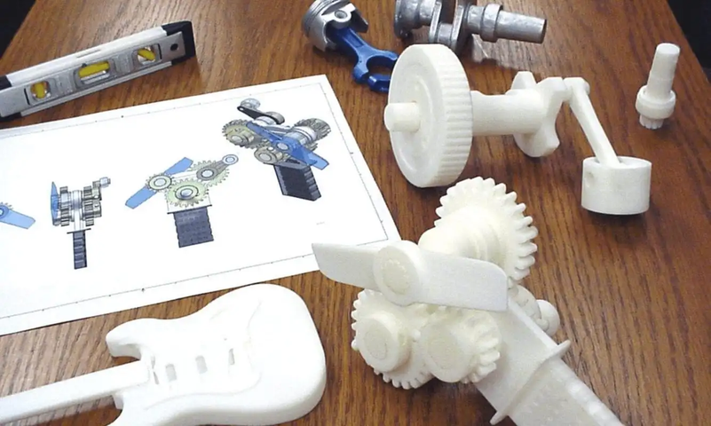

Justificativa
Ter uma impressora oferece recursos para prototipagem;
Estruturas de fixação e suportes;
Ao final do projeto a impressora será disponibilizada para uso dos alunos, no ambiente LabMaker.

Slide 3
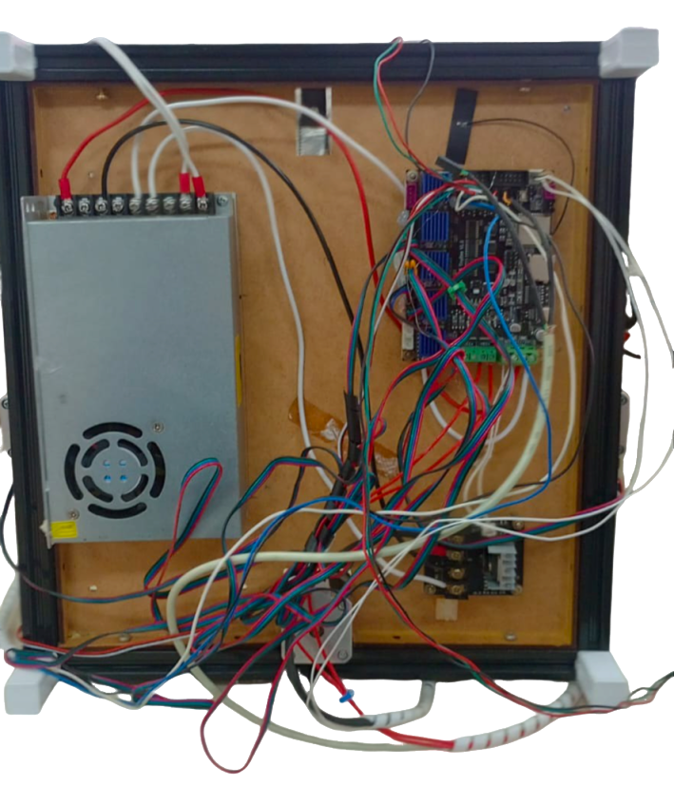
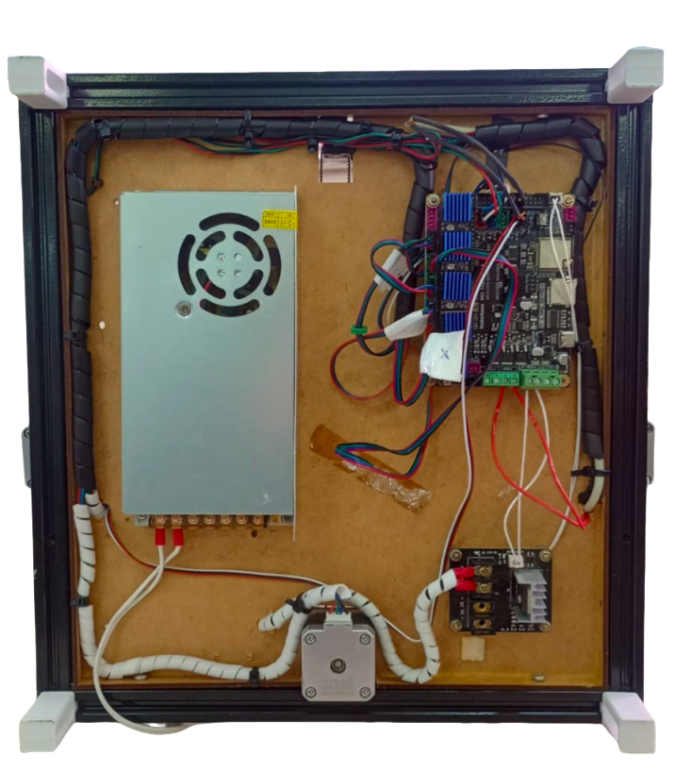
ANTES
DEPOIS

Slide 4
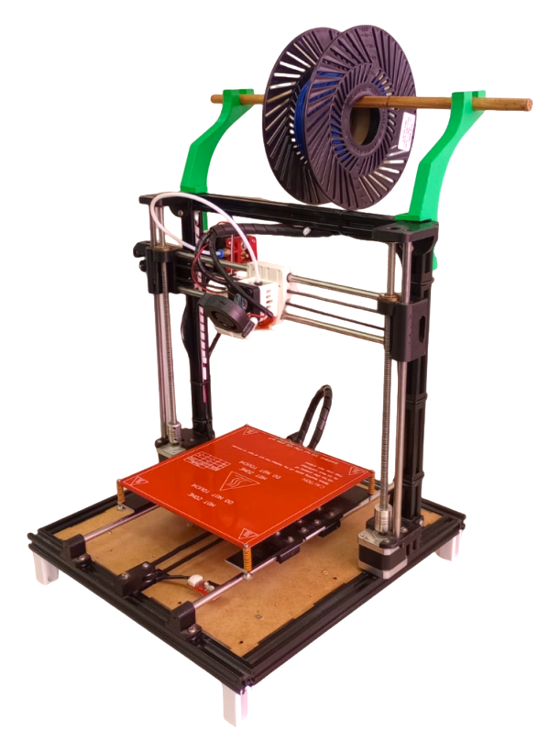
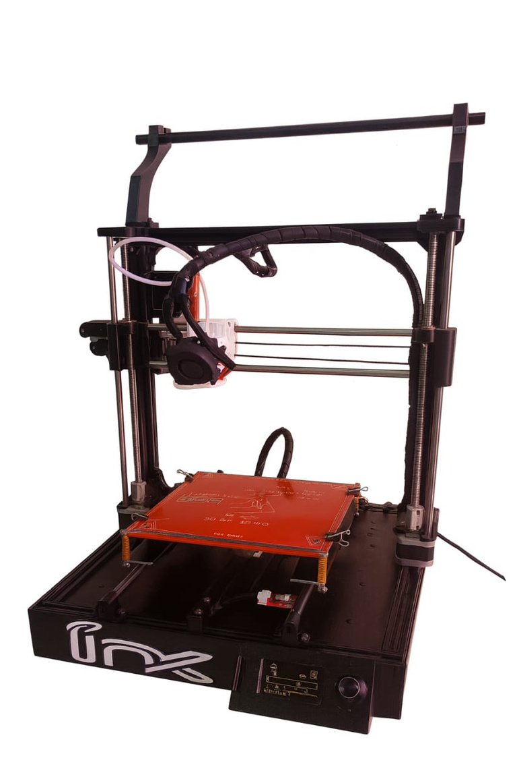
ANTES
DEPOIS

Slide 5
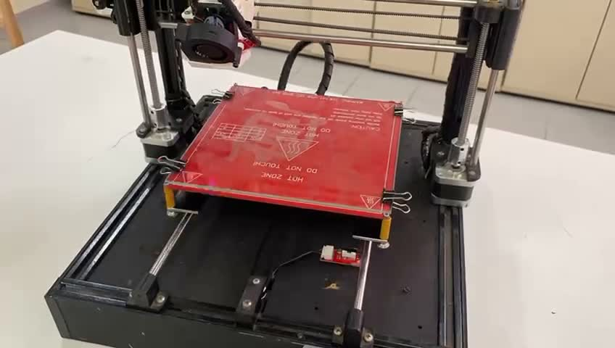
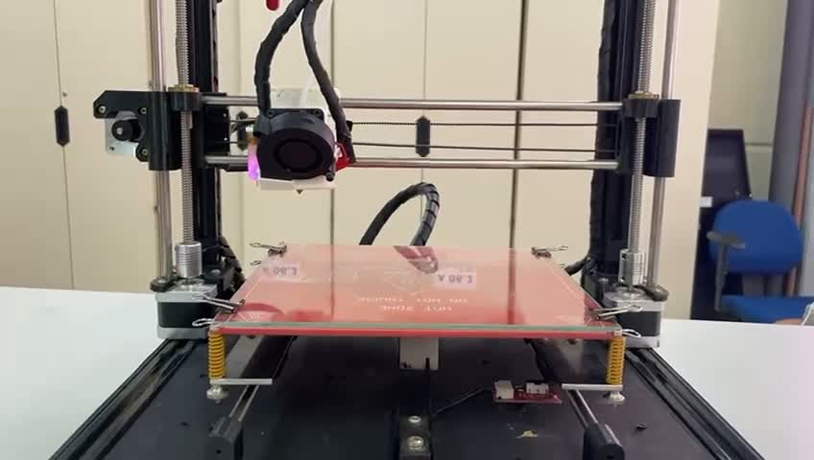
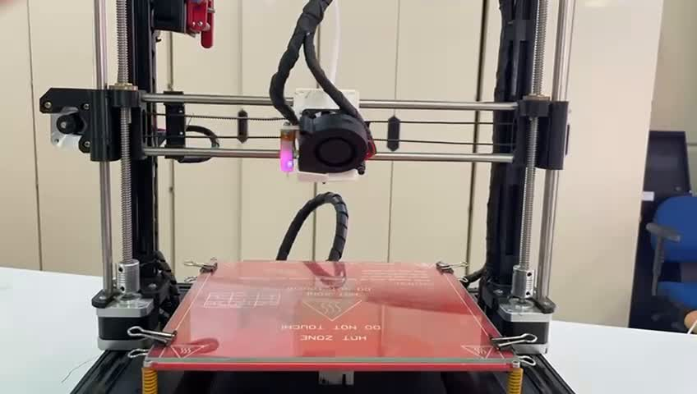

Slide 6
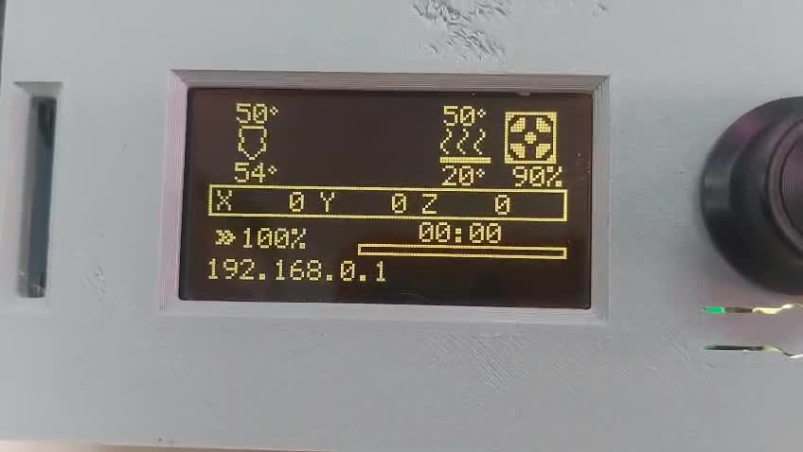
Teste de Aquecimento

Slide 7


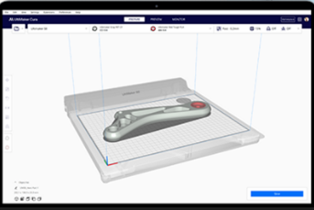

Utilizaremos algumas plataformas, como o Teaching Tech 3D, para a calibração de velocidade, espessura de extrusão e outros parâmetros essenciais da impressora.

